Slide 1
Improving Teaching and Learning
A tanítás és tanulás fejlesztése
Workshop
Rita Bencze
(UD Balásházy János Teacher Training Demonstration Secondary School)
(DE Balásházy János Gyakorló Szakközépiskolája, Gimnáziuma és Kollégiuma)
Dr. Magdolna Chrappán
(UD Institute of Educational Studies)
(DE BTK Neveléstudományok Intézete)

Slide 2
The SLT4AA project
Cooperation of 5 countries
Aim:
Working out a program for improving institution which
Based on active active school leadership practice manages to
  name problems
  dignose them and
  come up with suggestions
In all participating countries:
Universities/organisations
Schools
5 ország együttműködése
Cél:
intézményfejlesztési program kidolgozása, amely
aktív iskolavezetési gyakorlat alapján képes
  a problémák megnevezésére,
  diagnosztizálására és
  megoldási javaslatok megfogalmazására
Résztvevők minden országban:
Egyetemek/fejlesztési szervezetek
Iskolák

Slide 3
Activities in the Project A projekt tevékenysége
Preparing schools for problem analysing (groups of 6 in each school)
Workshops in priority areas
  Institutional vision
  Preparing for change in the management
  Preparing for change in the structure
  Preparing for change in teaching, learning and evaluation
Defining school specific problem lists and preparing development programs tailored for each intitution
Az iskolák felkészítése a problémaelemző tevékenységre (iskolánként 6 fős csoportok)
Workshopok kiemelt területekkel
  Intézményi vízió és annak kommunikációja
  A változásra való felkészülés a személyes menedzsmentben
  A változásra való felkészülés a struktúrában
  A változásra való felkészülés a tanításban, a tanulásban és az értékelésben
Az iskolák egyéni problémalistáinak meghatározása és intézményre szabott fejlesztési programok előkészítése

Slide 4
Improving Teaching A tanítás-tanulás and learning fejlesztése
Complex issue influnced by external and internal, objective and subjective factors
Aim of the project:
  Improving the achievement of teaching-learning processes by systematic school management activities
  Modelling the process of revealing problems
  Striving to identify problems and find solutions together
  Refelective and adaptive school management approach to supporting teaching-learning
Komplex probléma, amit a legtöbb külső és belső, objektív és szubjektív tényező befolyásol
A projekt célja:
  A tanítási-tanulási folyamatok eredményességének javítása a menedzsment tudatos és szisztematikus tevékenysége által
  Modellezni a problémák feltárásának folyamatát
  Erősíteni a közös problémaazonosítást és a közös megoldáskeresést
  Reflektív és adaptív menedzsmentszemlélettel közelíteni a tanítási-tanulási folyamatok segítéséhez

Slide 5
1. feladat
Minimum 5 jellegzetes tanórai / tantermi probléma összegyűjtése, amelyek nehezítik a tanórai tanulási folyamatot.
A csoport vagy a tanár vagy a tanuló vagy a vezetés szemszögéből fogalmazza meg a problémákat
A megfogalmazás legyen tömör (2-3 szóban) és konkrét
Task 1
Collect at least 5 classroom problems that hinder the learning process in class
Name the problems from teacher’s, student’s or leader’s aspect
Ideas should be brief and concrete (max.2-3 words each)

Slide 6
Task 2
name as many solutions for the problem as possible
indicate whether they are short-, or long-term suggestions
Solutions should be enforcable either by teachers or the management
2. feladat
A kapott probléma megoldására tegyenek minél több javaslatot
A javaslatoknál jelöljék, hogy rövidtávú vagy hosszabb idő alatt valósíthatók-e meg
a tanár és a vezetés által alkalmazható megoldások is legyenek

Slide 7
School Leaders’ Competency Framework | A vezetői kompetencia-keretrendszer
2011-12: International cooperation in the school leadership collaboration project
5 countries: Austria, Czech Republic, Hungary,Slovakia,Slovenia
Result:
Leaders’ professional standards (Central 5 Competency framework)
2014: adapted in school leaders’ evaluation
Its structure:
5 competency areas, 3 dimensions
5 central components in each area (descriptor)
The key issue of improvement processes are the quality of management competencies
2011-12: Nemzetközi kooperáció az iskolavezetési együttműködésért projekt
5 ország: Ausztria, Csehország, Magyarország, Szlovákia, Szlovénia
Eredmény:
Vezetői szakmai standard-ok kialakítása (Central5 Kompetencia-keretrendszer),
2014: A magyar iskolavezetői értékelésben is ezt használják
A rendszer felépítése:
5 kompetenciaterület, 3 dimenzióban
Területenként 5 központi elem (deskriptor)
A fejlesztési folyamatok kulcskérdése a menedzsment kompetenciáinak minősége

Slide 8
Dimension / Dimenzió Competency area / Kompetenciaterület | Knowledge / Tudás, ismeret | Skills / Képesség, készség | Attitudes / Attitűd
Leading and managing learning and teaching / Tanítás tanulás irányítása, kezelése
Leading and managing change / Változás irányítása
Leading and managing self / Önmagunk irányítása, kezelése
Leading and managing others Mások irányítása, kezelése
Leading and managing the institution / Az intézmény irányítása, kezelése
http://www.tka.hu/konyv/2344/the-art-and-science-of-leading-a-school

Slide 9
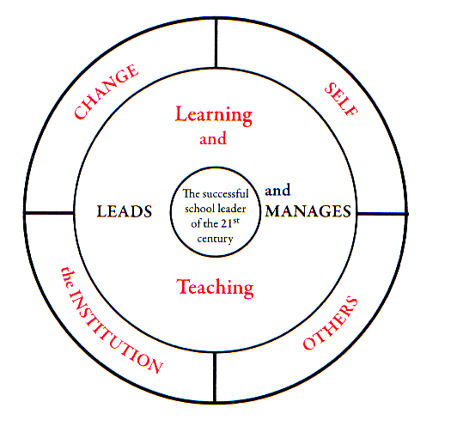
Central5 hierarchy of the competency areas | Central5 kompetenciaterületi hierarchia
Central component: leading and managing teaching and learning
Központi elem a tanítás és tanulás menedzselése

Slide 10
Key descriptors of the „Leading and Managing Learning and Teaching” | A tanulás és tanítás menedzselése kulcsjellemzői
School leaders must
ensure that learning and teaching lead to the improvement of student
achievement.
establish a culture of feedback and evaluation with a view to improvement.
ensure that curricular activities meet the demands of all learners.
critically engage teachers with (research) literature to improve their teaching.
work towards achieving an inclusive learning environment.
Biztosítaniuk kell, hogy a tanulás és a tanítás a tanulói teljesítmény javulásához vezessen.
Meg kell teremteniük a visszajelzés és az értékelés kultúráját a fejlődés érdekében.
Biztosítaniuk kell, hogy a tantervi tevékenységek kielégítsék minden egyes tanulónak az igényeit.
Ösztönözzék a tanárokat a szakirodalom kritikus olvasására a tanítási gyakorlatuk fejlesztésének érdekében.
Törekszenek a befogadó tanulási környezet kialakítására.

Slide 11
3. feladat
Az előző feladatban alkotott listában minden megoldási javaslathoz rendeljenek hozzá max 5 kompetenciát
A kompetencialista sorszámait írják be az egyes sorokba
Task 3
Assign max. 5 competences to the suggestions in your previous list in task 2
Write the number of the competences in the appropriate line

Slide 12

Thank you for your cooperation | Köszönjük az együttműködést
We will share the docs of the workshop,
So please, give us your email-adress!
A workshop anyagait megosztjuk, ha kapunk email-címeket.

